Slide 1
COLEGIO GUADALUPE S.C. CLAVE 1070
PROYECTO : Estratagemas políticos
Implementar Cuarto grado de Prepa UNAM
Inicio 27 de septiembre 2018 término 29 marzo 2019

Slide 2
COLEGIO GUADALUPE S.C. CLAVE 1070
Proyecto: Estratagemas políticos
Áreas de conocimiento Cuarto grado Prepa UNAM:
Ciencias sociales: Geografía 1405 Guillermo Peña Rivera Clave: 00090870
Comunicación: Lógica 1404 María De La Luz Bernal Salas Clave: 90007697
Matemáticas: Matemáticas IV 1400 Dalia Martínez Reyes Clave: 91020383
EQUIPO 5
Implementar: inicio 27 de septiembre 2018 término 29 marzo 2019

Slide 3
Í N D I C E
Nombre del proyecto e institución | 1
Asignaturas del proyecto y temporalidad (Geografía, Lógica y Matemáticas) | 2
índice | 3
Presentación del proyecto: Introducción, justificación Descripción del proyecto. | 4 7
Objetivo general y objetivos específicos por asignatura | 8
Pregunta detonante y específicas de investigación interdisciplinaria cooperativa | 10
Planeación didáctica general y por sesiones | 14
Secuencia didáctica de apertura / motivadora interdisciplinaria cooperativa | 21
Primera Secuencia didáctica de desarrollo interdisciplinaria cooperativa | 28
Secuencia didáctica de desarrollo cooperativa de Lógica Segunda Secuencia didáctica de desarrollo interdisciplinaria cooperativa Secuencia didáctica de desarrollo cooperativa de Geografía | 35 43 49
Tercera Secuencia didáctica interdisciplinaria cooperativa Secuencia didáctica de desarrollo de Matemáticas Secuencia didáctica de cierre interdisciplinaria cooperativa | 57 63 70
Anexo: instrumentos de evaluación Conclusiones metodológicas Conclusiones del método de casos Fuentes | 76 82 83 84

Slide 4
Estratagemas políticos
EL DOBLE ARGUMENTO EN LAS ORGANIZACIONES POLÍTICAS… demagogia o verdad
La planificación a largo plazo no se ocupa de las decisiones futuras,
sino del futuro con las decisiones actuales"
Peter Druker

Slide 5
Introducción
La UNAM hace un replanteamiento de sus contenidos y estrategias de sus planes de estudio a nivel bachillerato para seguir en sintonía con los cambios de la educación básica avalados por la SEP y las características y retos del Mundo Actual, con la finalidad de mejorar la capacidad de análisis, la capacidad argumentativa y el juicio crítico; desarrollando habilidades y destrezas que se conviertan en competencias para la vida.

Slide 6
Justificación
Nuestra motivación primordial es la toma de conciencia de la despolitización de los mexicanos a causa de la información falaz que circula en diversos medios de comunicación provocando decisiones vicerales, sin fundamento racional al momento de la toma de decisión.
Como caso referencial tenemos “El doble argumento en las organizaciones políticas en la elección presidencial 2018 en México” y se puede cambiar el caso en cada ciclo escolar dependiendo las problemáticas espacio temporales que sean significativas para los alumnos y la sociedad.

Slide 7
Estratagemas políticos EL DOBLE ARGUMENTO EN LAS ORGANIZACIONES POLÍTICAS… demagogia o verdad
Descripción del proyecto interdisciplinario cooperativo:
El proyecto está integrado por 3 asignaturas de áreas de conocimiento diferentes (Matemáticas, Comunicación y Ciencias Sociales) con metodologías similares (cuantitativas y cualitativas). El tema presentado es atemporal lo cual se puede investigar en cualquier ciclo escolar de cuarto grado de preparatoria UNAM, y el subtema debe cambiarse y adecuarse en un tiempo y espacio específico según las necesidades y problemáticas del momento ya que se emplea el Método de Casos y el Aprendizaje Basado en Problemas ABP; el presente se desarrolla por medio del método analógico y el modelo argumentativo de Toulmin.

Slide 8
Objetivo General
Los alumnos en equipos colaborativos
Desarrollar pensamiento crítico para la toma de decisión por medio del análisis de los discursos políticos en diversos medios; identificando las falacias y estratagemas de las zonas de tensión social y política, tomando en cuenta un caso específico de interés; privilegiando la verdad por medio de fuentes confiables de información; presentando sus conclusiones de manera argumentativa, gráfica y creativa a partir de una investigación interdisciplinaria cooperativa.
Cabe resaltar que la metodología empleada es Método de Casos en especial se implementarán “las propuestas de los diferentes actores políticos en las elecciones presidenciales 2018 en México”.

Slide 9
Objetivos específicos Los alumnos por equipos colaborativos
Matemática | Geografía | Lógica
Validar la veracidad cuantitativa realizando encuentas y gráficos donde se muestre la tendencia que tiene el ciudadano para otorgar su voto a los diferentes candidatos presidenciales a partir de las propuestas que realiza por medio de su campaña electoral; tomando como referencia los resultados obtenidos en un caso específico (elección presidencial 2018 en México) | Asumir una actitud reflexiva cualitativa ante los diversos procesos políticos locales y globales, reconociendo la dimensión espacial del poder en las distintas escalas en que se produce y actúa, mediante la consulta y procesamiento de fuentes diversas que fomenten la redacción de textos monográficos. | Expresar y defender su juicio crítico de manera argumentativa, de manera oral y escrita; identificando argumentos falaces que utilizan como estratagema los actores políticos para logar obtener votos, distinguiéndolos de los argumentos válidos y de honestidad intelectual; por medio de un debate y una sesión plenaria.

Slide 10
cUESTIONAMIENTO generador
¿Cómo distinguir si la información encontrada en una investigación tiene validez lógica y veracidad con un caso real y no es un estratagema?

Slide 11
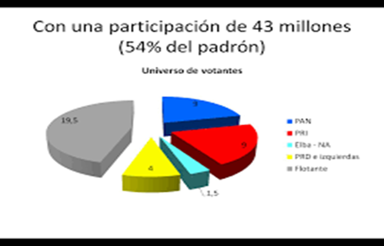
cUESTIONAMIENTOS Método de caso
CONCEPTUAL
1. ¿Cuáles son las propuestas similares de las diferentes organizaciones políticas, mencionando el índice de preferencia por partido?
ANALÍTICOS
2 ¿Cómo se explica la distribución geográfica del voto para las distintas coaliciones participantes en las elecciones presidenciales del 2018?
3.A partir de la fusión de diferentes partidos políticos ¿qué porcentaje de votos, contribuyó cada partido para logar su objetivo?

Slide 12
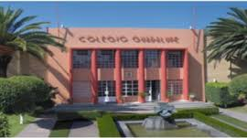
Toma de decisión Y EvaluaTIVA
4.¿Por qué las situaciones socioeconómicas y culturales de las distintas regiones del país condicionaron el voto de los electores?
5. ¿Cuáles fueron algunas de las implicaciones que tuvieron las coaliciones partidistas al decidir unirse y cuáles repercusiones tiene la nación, al decidir a favor o en contra?
¿Cuáles serían las peticiones de tu comunidad educativa en material educativa, económica y social? para que la hagas saber por un medio electrónico a la organización política ganadora

Slide 13
Temas y productos
Objetivos Curriculares de unidad por asignatura: Conceptuales, procedimentales y actitudinales
Glosario común
Formato de plan de investigación: estrategias de enseñanza y aprendizaje
Cronograma de actividades
Formatos de evaluación, coevaluación y autoevaluación
Productos:
Fotografías de mesas de trabajo
Investigación hemerográfica, estudio de caso
Investigación demoscópica (Encuestas)
Gráficas
Conclusiones: reflexiones, argumentaciones, organizadores gráficos, ilustraciones (fotos y caricaturas)
Monografía: título, introducción, desarrollo, aportaciones, conclusiones y mesografía.
Formas diversas de divulgación: trípticos, carteles, power point, prezi, etc.

Slide 14
COLEGIO GUADALUPE
CLAVE 1070
PLANEACIÓN DIDÁCTICA GENERAL
PROYECTO CONEXIONES
Colegio Guadalupe, S.C.
Título del proyecto: Estratagemas políticos
EL DOBLE ARGUMENTO EN LAS ORGANIZACIONES POLÍTICAS ES UNA ESTRATAGEMA EN LA ELECCIÓN PRESIDENCIAL 2018 EN MÉXICO
Implementa ciclo: 2018-2019
Objetivo general: Los alumnos en grupos colaborativos elaboran una monografía interdisciplinaria a partir de una investigación reflexiva de las propuestas de los diferentes actores políticos de las elecciones 2018 en México para distinguir los argumentos válidos de los engañosos, en los discursos de campaña en los diversos medios; identificando las falacias y estratagemas de las zonas de tensión social y política; la distribución geográfica del voto y el análisis matemático de los resultados de las elecciones, con la finalidad de desarrollar su juicio crítico en las decisiones, presentando sus conclusiones de manera gráfica y objetiva y creativa.
Disciplina: Matemáticas Clave: 1400 Objetivo específico:: Unidad 1 El alumno: Desarrollará habilidades de razonamiento lógico al cuantificar fenómenos o eventos a través de modelos gráficos y aritméticos que involucren la resolución de operaciones con números reales usando procedimientos diversos y aplicando las propiedades pertinentes; analizar los factores que intervienen en un fenómeno para compararlos con estándares nacionales y/o mundiales y fundamentar una opinión; describir (verbalmente y por escrito) gráficas de diversas fuentes (científicas, de divulgación, de medios masivos de comunicación), interpretarlas y argumentar una conclusión y/o una postura personal. | Disciplina: Clave: 1405 Objetivo específico: Unidad 5 El alumno: Reconocerá la dimensión espacial del poder en las distintas escalas en que se produce y actúa, mediante la consulta y procesamiento de fuentes diversas que fomenten la redacción de textos monográficos para que asuma una actitud reflexiva ante los diversos procesos políticos locales y globales. | Disciplina: I Clave: 1404 Objetivo específico: Unidad 5 El alumno: Caracterizará las falacias y estratagemas para reconocerlas en discursos orales y escritos, con el fin de evitar ser engañado y/o manipulado por la información presentada en los medios de comunicación (incluidos los electrónicos) o en otros contextos, así como incurrir en ellas.
Objetivo específico del proyecto: Realizan gráficos donde se muestre la tendencia que tiene el ciudadano para otorgar su voto a los diferentes candidatos presidenciales a partir de las propuestas que realiza por medio de su campaña electoral; validando la veracidad de éstas: tomando como referencia los resultados obtenidos en el sexenio pasado. | Objetivo específico del proyecto: Reconocen la dimensión espacial del poder en las distintas escalas en que se produce y actúa, mediante la consulta y procesamiento de fuentes diversas que fomenten la redacción de textos monográficos para que asuma una actitud reflexiva ante los diversos procesos políticos locales y globales. | Objetivo específico del proyecto: Recopilan los diversos discursos y propuestas de los candidatos presidenciales 2018 en México para identificar argumentos falaces que utilizan como estratagema para logar obtener votos, distinguiéndolos de los argumentos válidos y de honestidad intelectual; posteriormente argumentar sus conclusiones en una monografía interdisciplinaria.

Slide 15
COLEGIO GUADALUPE
CLAVE 1070
PLANEACIÓN DIDÁCTICA GENERAL
PROYECTO CONEXIONES
Colegio Guadalupe, S.C.
Título del proyecto: Estratagemas políticos
EL DOBLE ARGUMENTO EN LAS ORGANIZACIONES POLÍTICAS ES UNA ESTRATAGEMA EN LA ELECCIÓN PRESIDENCIAL 2018 EN MÉXICO
Fecha: Tercer periodo
RECURSOS DIDÁCTICOS | FUENTES | SISTEMA DE EVALUACIÓN
Artículos periodísticos Videos Gráficos Entrevistas Libros Tics | Editoriales periodísticos en físico y On line. Falacias (2016) Recuperado en: https://www.youtube.com/watch?v=bs1xn0uypDA Plenus Idee (2017) ¿Qué son las falacias? Recuperado en https://www.youtube.com/watch?v=1ALOHdhfCZQ Saramago (2001) Factor Dios Recuperado:https://elpais.com/diario/2001/09/18/opinion/1000764007_850215.html Toledo y Bernal (2018) La Lógica y yo “Comunicación y Lenguaje” México, Sophia. Mejía Madrid, F. (2018). “Los políticos”, en Manual para votantes primerizos o expertos (hastiados o esperanzados), México: Océano, pp. 25-32. Provencio, E. (2017). “Malestar democrático. El riesgo de las pulsaciones autoritarias”, en ¿Y ahora qué?, 1ª reimp. Febrero 2018, México: Nexos, Debate, Universidad de Guadalajara, pp. 105-116. Soto Antaki, M. (2017). “De izquierdas y derechas”, en Pensar México, México: Taurus Pensamiento, pp. 117-123. Rosas, A. y Julio Patán. (2017). “¿Sufragio efectivo?”, en México Bizarro, 3ª reimpresión, México: Planeta, pp. 257-259. Videos de campaña presidencial de los diferentes partidos políticos y de candidatos independientes | Diagnóstica: 0 % Lista de Cotejo
 |  | Formativa:
 |  | Autoevaluación: 10% Registro anecdótico 5% Escala gráfica 5%
 |  | 2. Coevaluación: 60% Rúbrica y listas de cotejo del proceso de investigación 30% Rúbrica de gráficos 10% Rúbrica de dimensión espacial 10% Rúbrica de tipos de argumentos 10%
 |  | 3. Actitudinal: 10% Escala descriptiva por sesión para sacar el promedio de cada asignatura Sumativa: 20% Rúbrica de monografía 10% Forma de divulgación 10% Total: 100% = 30% del periodo

Slide 16
COLEGIO GUADALUPE
CLAVE 1070
PLANEACIÓN DIDÁCTICA GENERAL
PROYECTO CONEXIONES
TÍTULO DEL PROYECTO: Estratagemas políticos
EL DOBLE ARGUMENTO EN LAS ORGANIZACIONES POLÍTICAS ES UNA ESTRATAGEMA EN LA ELECCIÓN PRESIDENCIAL 2018 EN MÉXICO Tercer Periodo
Pregunta detonante que resolver por todos los equipos: ¿Cómo distinguir si la información encontrada en una investigación, tiene validez lógica y veracidad con la realidad y no es estratagema? Preguntas auxiliares: investigar 1 por cada equipo: 1. ¿Cuáles son las propuestas similares de las diferentes organizaciones políticas, mencionando el índice de preferencia por partido? 2. ¿Cómo se explica la distribución geográfica del voto para las distintas coaliciones participantes en las elecciones presidenciales del 2018? 3. A partir de la fusión de diferentes partidos políticos ¿qué porcentaje de votos, contribuyó cada partido para logar su objetivo? 4. Por qué las situaciones socioeconómicas y culturales de las distintas regiones del país condicionaron el voto de los electores? 5. ¿Cuáles fueron algunas de las implicaciones que tuvieron las coaliciones partidistas al decidir unirse y cuáles repercusiones tiene la nación, al decidir a favor o en contra? ¿Cuáles serían las peticiones de tu comunidad educativa en materia educativa, económica y social? para que la haga saber por un medio electrónico a la organización política ganadora?

Slide 17
COLEGIO GUADALUPE
CLAVE 1070
PLANEACIÓN DIDÁCTICA GENERAL DE SESIONES
PROYECTO CONEXIONES
Colegio Guadalupe, S.C.
MATERIAS: | NO. SESIONES | EVIDENCIAS | PONDERACIÓN
1. Matemáticas | 3 | 1. Selección de preguntas para la elaboración de la encuesta 2. Aplicación de la encuesta 3. Recolección y organización de datos 4. Elaboración e interpretación de gráficos | 15 % 15 % 30 % 30 % Total: 90% = 100%
2. Geografía | 3 | 1. Recopilación de información a partir de una investigación bibliográfica y hemerográfica, relativa a todo el proceso electoral. 2. Elaboración de fichas de trabajo con los temas sugeridos por el profesor del proceso electoral. 3. Borrador de la Monografía. | 1. 40% 2. 30% 3. 20% Total: 90% = 100%
3. Lógica | 3 | 1. Cuadro comparativo de tipos de falacias 2. Ensayo de tipos de argumentos persuasivos 3. Solución de ABP y Debate 4. Borrador de la Monografía | 1= 20% 2 = 30% 3 = 20% 4 = 20% Total: 90% = 100%
Autoevaluación | Todo el proceso | 1.Fotos 2.Registros anecdóticos 3. Escala numérica | 1. Requisito 2. 5% 3. 5% Total: 10% = 100%

Slide 18
COLEGIO GUADALUPE
CLAVE 1070
PLANEACIÓN DIDÁCTICA GENERAL DE SESIONES
PROYECTO CONEXIONES
Colegio Guadalupe, S.C.
CONTENIDOS TEMÁTICOS | ESTRATEGIAS DE ENSEÑANZA | ESTRATEGIAS DE APRENDIZAJE |  | FECHA PROGRAMADA |  | DOCUMENTACIÓN Y EVALUACIÓN
CONTENIDOS CONCEPTUALES:
Conceptuales: 1.1 Conjunto de los números reales y sus subconjuntos a) Medidas de tendencia central de un conjunto de datos. 5.1 Estado y Poder b) Escalas de poder y actores políticos en la conformación del espacio: de los organismos supranacionales a las organizaciones sociales locales. 5.1 Definición, finalidad y tipos de falacia y estratagema 5.2 Falacias informales | Enseñanza explícita y estructurada en pasos graduales, práctica guiada que permita hacer preguntas a los alumnos (as) para comprobar la comprensión del tema y así corregir los errores y reforzar el aprendizaje. Explicación del profesor de las características del Estado como la Organización política de un país y, en el caso concreto del presente proyecto, la importancia de la Democracia como parte de dicha Organización. Introducir al tema y presentar 2 videos para identificar los tipos de falacias | Definirá correctamente las medidas de tendencia central. Interpretarán y relacionarán la información proporcionada que representen diferentes características de un fenómeno o situación. Elaboración de un trabajo escrito explicando las características del Estado. Elaboración de un ensayo referido a la importancia de la Democracia para un país como México, con sus características peculiares. Tomar notas de manera individual, de los videos para encontrar las características de las falacias Elaboración de un cuadro comparativo por equipos, con los tipos de falacias | Definirá correctamente las medidas de tendencia central. Interpretarán y relacionarán la información proporcionada que representen diferentes características de un fenómeno o situación. Elaboración de un trabajo escrito explicando las características del Estado. Elaboración de un ensayo referido a la importancia de la Democracia para un país como México, con sus características peculiares. Tomar notas de manera individual, de los videos para encontrar las características de las falacias Elaboración de un cuadro comparativo por equipos, con los tipos de falacias |  | 1° periodo 3° periodo 3° periodo | Formato de encuesta 10% Organización de datos en una tabla 20% Trabajo escrito 15% Ensayo 15% Paráfrasis individual 10% Mapa comparativo 20%

Slide 19
COLEGIO GUADALUPE
CLAVE 1070
PLANEACIÓN DIDÁCTICA GENERAL DE SESIONES
PROYECTO CONEXIONES
Colegio Guadalupe, S.C.
Continuación…
CONTENIDOS TEMÁTICOS | ESTRATEGIAS DE ENSEÑANZA | ESTRATEGIAS DE APRENDIZAJE | FECHA PROGRAMADA |  | DOCUMENTACIÓN Y EVALUACIÓN
CONTENIDOS PROCEDIMENTALES:
1.4 Representación de información numérica en forma gráfica, realizadas manualmente y con apoyo se software matemático 5.4 Búsqueda, selección y procesamiento de información para el análisis espacial de procesos y conflictos políticos. 5.3 Identificación de falacias y estratagemas en discursos orales y escritos reales 5.4 Demostración del tipo de falacia y estratega en medios de comunicación y finalidad que persigue | Se explicarán los diversos gráficos (sectores circulares, barras, histogramas, etc.) para definir cuál representación gráfica es la adecuada para el estudio estadístico realizado. Presentación en power point, por el profesor, de los principales temas relacionados con todo el proceso electoral: las campañas de los candidatos a la Presidencia de la República. Los resultados de la elección del 1 julio 2018, considerando también la conformación del Congreso (diputados y senadores). Las controversias post electorales. Exposición de la forma de encontrar fuentes confiables: .org, .edu, UNAM… Organización de trabajo y de lectura para dar seguimiento ABP | Realizarán los diferentes gráficos, para seleccionar aquél que represente de forma adecuada para el estudio estadístico a realizar. Tomando como referencia los temas y libros sugeridos por el profesor, los alumnos realizaran una investigación hemerográfica y bibliográfica para recabar la información que les permitirá elaborar su monografía. Transferencia de tipos de falacias a ejemplos tomados de las campañas presidenciales en diversos medios e incluirlo a su cuadro comparativo. Identificación de estratagemas por candidato, por partido y por coalición para elaborar un ensayo |  | 3° periodo 3° periodo 3° periodo | Proceso de investigación documental 10% Encuesta aplicada 20% Estadísticas 20% Información recabada 40% Proceso de investigación documental 5% Cuadro comparativo 5% Soluciones ABP y debate 20% Ensayo 20%

Slide 20
COLEGIO GUADALUPE
CLAVE 1070
PLANEACIÓN DIDÁCTICA GENERAL DE SESIONES
PROYECTO CONEXIONES
Colegio Guadalupe, S.C.
CONTENIDOS TEMÁTICOS | ESTRATEGIAS DE ENSEÑANZA | ESTRATEGIAS DE APRENDIZAJE | FECHA PROGRAMADA | DOCUMENTACIÓN Y EVALUACIÓN
CONTENIDOS ACTITUDINALES:
1.8 Valoración de la importancia de los números para contar, medir y comparar. 1.10 Concientización de que representar y analizar información numérica permite fundamentar una opinión y establecer una postura personal. 5.6 Adopción de una actitud reflexiva y crítica hacia los diversos actores que intervienen en los procesos políticos del mundo actual. 5.5 Valoración de la honestidad intelectual al evitar falacias cuando se habla, debate o escribe 5.6 Desarrollo de una actitud crítica al reconocer las falacias para evitar ser engañado y/o manipulado | Con ayuda de un software matemático, se realizarán los gráficos que se elaboraron manualmente. En un debate grupal, dirigido por el profesor, teniendo como referencia las preguntas con las que se inició el proyecto, los diferentes equipos expondrán ante el pleno sus análisis, reflexiones, críticas y conclusiones del proceso electoral. Organización de lectura comentada sobre diversos casos https://elpais.com/diario/2001/09/18/opinion/1000764007_850215.html Reflexión en lluvia de ideas sobre la honestidad, evitar el plagio, las falacias como estratagema para logar un fin | Análisis de la información y de los gráficos para la toma de decisiones y establecer de esta forma una opinión. Elaboración de la monografía en la que analizan el proceso electoral y su importancia para la sociedad mexicana. Redacción de la monográfica por equipos y extra clase | 3° periodo 3° periodo 3° periodo | Interpretaciones 15% Reflexiones 5% Monografía 30% Monografía 20%

Slide 21
Secuencia didáctica de apertura (motivadora interdisciplinaria)
ESTRATAGEMAS POLÍTICOS
El doble argumento de las organizaciones políticas …demagogia o verdad
27 de septiembre 2018
Plantel de adscripción
Colegio Guadalupe S.C.
Asignaturas cuarto grado prepa UNAM:
Geografía
Lógica
Matemáticas
Tiempo aproximado:
50 minutos
Recursos:
Micrositio CONEXIONES
90 encuestas y/o examen diagnóstico

Slide 22
Secuencia didáctica de apertura (motivadora interdisciplinaria)) ESTRATAGEMAS POLÍTICOS El doble argumento de las organizaciones políticas en la elección 27 septiembre 2018
Objetivo de la actividad:
Motivar a la generación 2018-2021 para participar en el proyecto CONEXIONES interdisciplinario cooperativo por medio de un video y una encuesta sobre un tema actual y se integren en uno de los 5 equipos por grupo para hacer una investigación con fuentes confiables y aportaciones innovadoras.

Slide 23
Secuencia didáctica de apertura (motivadora interdisciplinaria)
ESTRATAGEMAS POLÍTICOS
El doble argumento de las organizaciones políticas en la elección presidencial 2018 en México
27 de septiembre 2018
Contenidos conceptuales
Validez lógica
Organización política
Medición de tendencias
Contenidos
Actitudinales
Respeto-Honestidad
Reflexión
Juicio crítico
Contenido Procedimental
Resolución de
Encuesta y/o prueba diagnóstica

Slide 24
Secuencia didáctica de apertura (motivadora interdisciplinaria)
ESTRATAGEMAS POLÍTICOS
El doble argumento de las organizaciones políticas en la elección presidencial 2018 en México
27 de septiembre 2018
Actividades de enseñanza
Reparten un cuestionario encuesta sobre el tema a investigar y la pregunta detonante
Actividades de aprendizaje
Cada alumno responde de manera individual y de manera honesta la encuesta.
Entre los 3 docentes explican en plenario el proyecto a realizar con la planeación del micrositio CONEXIONES
Presentación del proyecto paso a paso a los alumnos
Posteriormente al conocer las generalidades de la investigación se integran por equipos de 5 integrantes y comentan sus respuestas y ellos mismo se autoevalúan para al término de la investigación comparar resultados.

Slide 25
Secuencia didáctica de apertura (motivadora interdisciplinaria)
ESTRATAGEMAS POLÍTICOS
El doble argumento de las organizaciones políticas en la elección presidencial 2018 en México
27 de septiembre 2018
Argumentación
Escucha activa
Toma de decisión
Operaciones numéricas básicas
Reminiscencia
Ejes
transversales

Slide 26
Secuencia didáctica de apertura (motivadora interdisciplinaria)
El doble argumento de las organizaciones políticas en la elección presidencial 2018 en México
27 de septiembre2018
Apertura
En el auditorio del Colegio se cita a todos los alumnos de cuarto grado de prepa y los 3 profesores de la actividad interdisciplinaria
Video motivador del 50 aniversario del 2 de octubre
Lluvia de ideas coordinado por el profesor de Geografía
Desarrollo
La maestra de Lógica explica la actividad interdisciplinaria cooperativa del proyecto CONEXIONES
La maestra de Matemáticas da instrucciones para contestar la encuesta y/o examen diagnóstico alusivo al tema
Cierre
Los alumnos eligen a los integrantes de su equipo y comparan sus resultados de la encuesta en su salón de clase
En plenario se elabora una frase sobre las ventajas de aprender por medio del trabajo interdisciplinario cooperativo moderado por los 3 maestros.

Slide 27
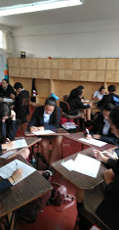
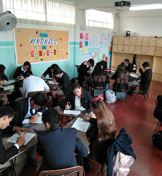
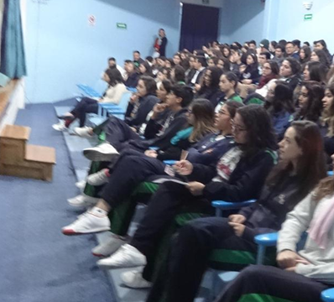
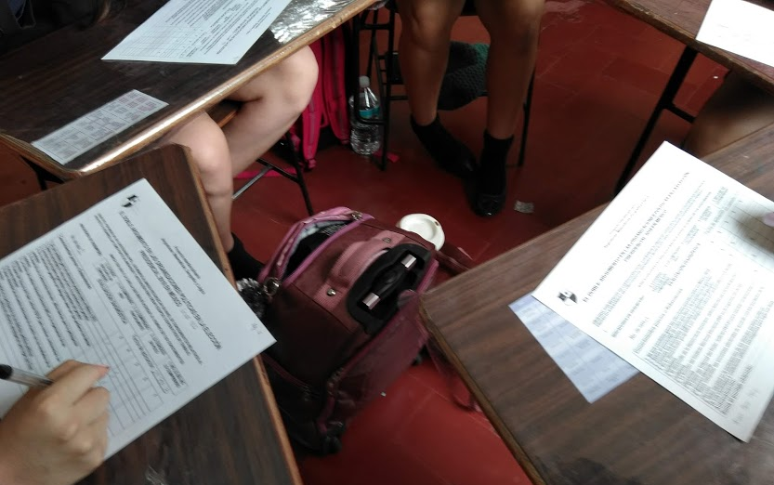
EVIDENCIAS
Sesión
motivadora interdisciplinaria
27 sept. 2018

Slide 28
Primera Secuencia didáctica de desarrollo interdisciplinaria
ESTRATAGEMAS POLÍTICOS
El doble argumento de las organizaciones políticas …demagogia o verdad
5 de octubre 2018
Plantel de adscripción
Colegio Guadalupe S.C.
Asignaturas:
Recursos:
Micrositio CONEXIONES
Video:
Geografía
Lógica
Matemáticas
Tiempo aproximado:
50 minutos
Un extraño enemigo temporada 1 capitulo 1
https://www.youtube.com/watch?v=6xGaXw4YzyI

Slide 29
PRIMERA Secuencia didáctica de desarrollo interdisciplinaria El doble argumento de las organizaciones políticas en la elección presidencial 2018 en México 5 de octubre 2018
Objetivo:
Los alumnos por equipos eligen su pregunta específica de investigación basándola en la pregunta detonante a partir de conocer su pasado para entender el presente, iniciando con la visita al Museo Memorial del 68 entregando por escrito un reporte analógico de la problemática mundial y nacional a finales de los 60 con relación a la elección presidencial del 2018 en México.

Slide 30
Primera Secuencia didáctica de desarrollo interdisciplinaria
El doble argumento de las organizaciones políticas en la elección presidencial 2018 en México
5 de octubre 2019
Conceptuales
Argumento
Distribución geográfica
Estadística
Actitudinales
Honestidad
Validez
Procedimentales
Encuesta
CONTENIDOS

Slide 31
Primera Secuencia didáctica de desarrollo interdisciplinaria
ESTRATAGEMAS POLÍTICOS
El doble argumento de las organizaciones políticas en la elección presidencial 2018 en México
5 de octubre 2018
Análisis y síntesis
Analogías
Ubicación espacial
Consciencia social
Trabajo cooperativo
Ejes transversales

Slide 32
Primera Secuencia didáctica de desarrollo interdisciplinaria
El doble argumento de las organizaciones políticas en la elección presidencial 2018 en México
5 de octubre 2018
Estrategias de enseñanza
Estrategias de aprendizaje
Los alumnos por equipos comentan sobre los requisitos del proyecto y el compromiso y objetividad del mismo.
Los alumnos eligen su pregunta de apoyo para investigar (extra clase) en relación a la pregunta detonante.
Los 3 maestros coordinados explican con detalle el proyecto, su objetivo, justificación, pregunta detonante, cuestionamientos de apoyo y peticiones a manera de conclusión.
Explicación de requisitos de reporte de la visita al Memorial 68 por equipos

Slide 33
Primera Secuencia didáctica de desarrollo interdisciplinaria
El doble argumento de las organizaciones políticas en la elección presidencial 2018 en México
5 de octubre 2018
Apertura
El maestro de Geografía da una breve introducción del 50 aniversario del 68
El maestro de Geografía modera la lluvia de ideas del video de un Extraño enemigo
Desarrollo
La maestra de Lógica explica la relación del proyecto CONEXIONES con el tema del Memorial del 68
Los alumnos eligen una pregunta de apoyo para investigar la pregunta detonante del proyecto
Cierre
La maestra de Matemáticas detalla los tiempos de entrega de todo el proceso de investigación.
Cada equipo dice en sesión plenaria su pregunta a investigar y un comentario al respecto y posteriormente entregar el reporte por mail y en físico a más tardar 15 días después.

Slide 34
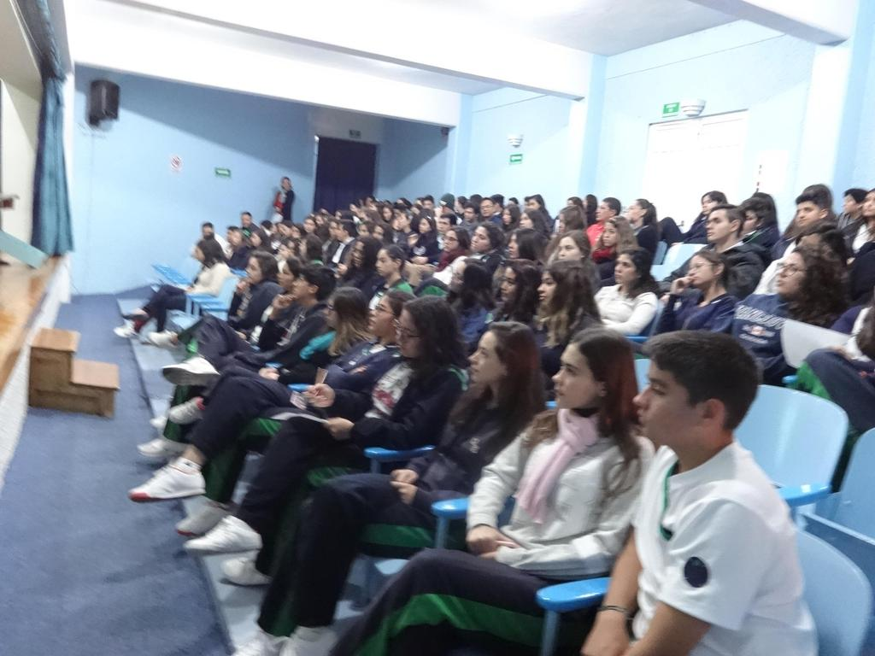
Sesión motivadora
5 de octubre

Slide 35
Secuencia didáctica Lógica (Fase de desarrollo)
ESTRATAGEMAS POLÍTICOS
El doble argumento de las organizaciones políticas …demagogia o verdad
24 de octubre 2018
Plantel de adscripción
Colegio Guadalupe S.C
Lógica clave 1404
Tiempo aproximado:
50 minutos
Recursos:
Video debates presidenciales
Artículos de revistas, periódicos y YouTube

Slide 36
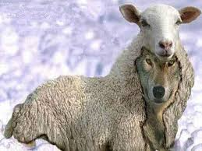
Secuencia didáctica Lógica (Fase de desarrollo) ESTRATAGEMAS POLÍTICOS El doble argumento de las organizaciones políticas en la elección presidencial 2018 en México 24 de octubre 2018
Objetivo de la sesión:
Los alumnos identifican diferentes tipos de estratagemas en las campañas electorales del 2018 para determinar el tipo de falacias que se emplean en discursos orales y escritos.

Slide 37
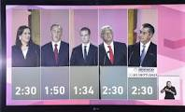
Secuencia didáctica Lógica (Fase de desarrollo)
El doble argumento de las organizaciones políticas en la elección presidencial 2018 en México
24 de octubre 2018
Actitudinal:
Valoración de la honestidad intelectual, al evitar falacias cuando se habla., debate o escribe.
Procedimentales:
Demostración del tipo de falacias y estratagemas en los medios de comunicación y sus finalidades
Conceptuales:
Definición, finalidad y tipos de falacias y estratagemas
Unidad 5
De argumentos engañosos a cosas peores
ESTRATAGEMAS POLÍTICOS
Contenidos

Slide 38
Secuencia didáctica Lógica (Fase de desarrollo)
El doble argumento de las organizaciones políticas en la elección presidencial 2018 en México
24 de octubre 2018
Escucha activa
Lectura comentada
Analogía uso de TICs
Objetividad
Fuentes confiables
(directas, .edu, .unam. ine, etc.)
Trabajo cooperativo
Ejes transversales
Unidad 5
De argumentos engañosos a cosas peores

Slide 39
Secuencia didáctica Lógica (Fase de desarrollo)
El doble argumento de las organizaciones políticas en la elección presidencial 2018 en México
24 de octubre 2018
Unidad 5 De argumentos engañosos a cosas peores
Actividades de enseñanza
El facilitador modera la lluvia de ideas surgida al ver fragmentos de los debates presidenciales
El facilitador pasa por las mesas de trabajo para resolver dudas y comentarios de los integrantes de cada equipo al encontrar las falacias y estratagemas
Actividades de aprendizaje
Los alumnos por equipos de trabajo:
En plenario se elabora un organizador gráfico
Analizan material fiable de las propuestas presidenciales 2018 en México.
Elaboran un cuadro de doble entrada

Slide 40
Secuencia didáctica Lógica (Fase de desarrollo)
ESTRATAGEMAS POLÍTICOS
El doble argumento de las organizaciones políticas en la elección presidencial 2018 en México
24 de octubre 2018
Unidad 5 De argumentos engañosos a cosas peores
Apertura
Desarrollo
El docente modera la investigación para que los alumnos en equipos encuentren sofismas y estratagemas en diferentes fuentes digitales, bibliográficas y hemerográficas, sobre los discursos y propuestas de campaña para elaborar un cuadro de doble entrada y una conclusión sobre la honestidad intelectual.
Cierre
En plenario se elabora un organizador gráfico de las semejanzas y diferencias de las propuestas presidenciales, sofismas y falacias de los candidatos para llegar a la conclusión de utilizar fuentes confiables de información., así como privilegiar a la validez lógica y a la honestidad intelectual.
Un equipo por grupo hace una presentación breve para recodar los tipos de falacia que existen con ejemplos cotidianos

Slide 41
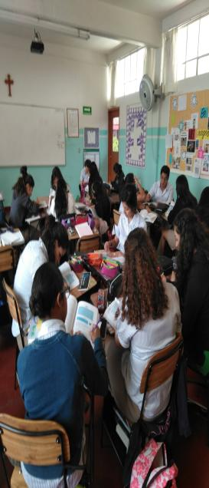
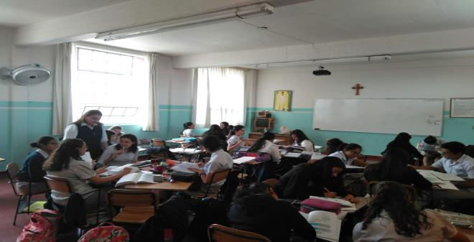
Secuencia didáctica Lógica (Fase de desarrollo)
El doble argumento de las organizaciones políticas en la elección presidencial 2018 en México
24 de octubre 2018

Slide 42
Segunda Secuencia didáctica de desarrollo interdisciplinaria
ESTRATAGEMAS POLÍTICOS
El doble argumento de las organizaciones políticas …demagogia o verdad
7 de diciembre 2018
Plantel de adscripción
Colegio Guadalupe S.C.
Recursos:
Reporte analógico del Memorial del 68 y la relación con su pregunta específica del proyecto
Ficha de observaciones
Fichas de trabajo
Tarjetas
Asignaturas:
Geografía
Lógica
Matemáticas
Tiempo aproximado:
50 minutos

Slide 43
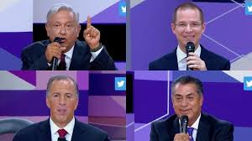
SEGUNDA Secuencia didáctica INTERDISCIPLINARIA (Fase de desarrollo) ESTRATAGEMAS POLÍTICOS El doble argumento de las organizaciones políticas en la elección presidencial 2018 en México 7 de diciembre 2018
Objetivo de la sesión:
Los alumnos defienden su postura en un debate por medio de fuentes confiables, participando de manera ordenada, sistemática, defendiendo la verdad, distinguiéndola de la información falaz, ubicándola geográficamente en un tiempo y espacio.
Debate

Slide 44
Segunda Secuencia didáctica de desarrollo interdisciplinaria
El doble argumento de las organizaciones políticas en la elección presidencial 2018 en México
7 de diciembre 2018
Actitudinales:
Tolerancia, veracidad, juicio crítico, prudencia, responsabilidad
Procedimentales:
Técnica del debate cooperativa
Conceptuales:
Organización políticas, argumentos, objetividad
Actividad moderada por los 3 maestros
ESTRATAGEMAS POLÍTICOS
Coevaluación con fichas de observación
Contenidos

Slide 45
Segunda Secuencia didáctica de desarrollo interdisciplinaria
ESTRATAGEMAS POLÍTICOS
El doble argumento de las organizaciones políticas en la elección presidencial 2018 en México
7 de diciembre 2018
Escucha activa
Competencias comunicativas
Trabajo cooperativo
Autocontrol

Slide 46
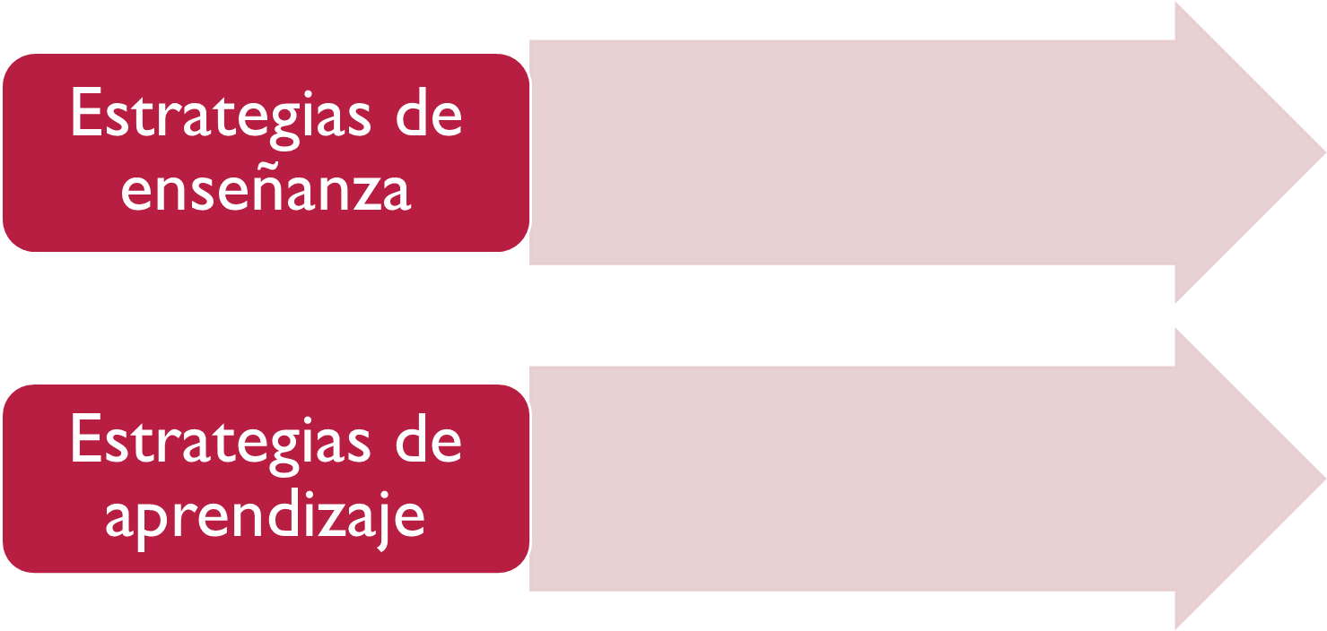
Segunda Secuencia didáctica de desarrollo interdisciplinaria
El doble argumento de las organizaciones políticas en la elección presidencial 2018 en México
7 de diciembre 2018
Revisión puntual de la información encontrada por cada equipo y retroalimentación y orientación de la misma.
Moderar el debate y al mismo tiempo llenar la ficha actitudinal de observaciones por equipo y grupal
+ Los alumnos eligen 2 compañeros por equipo para participar oralmente en el debate, otro funge como observador y 3 ayudan a su equipo a encontrar información confiable en su investigación.

Slide 47
Segunda Secuencia didáctica de desarrollo interdisciplinaria
ESTRATAGEMAS POLÍTICOS
El doble argumento de las organizaciones políticas en la elección presidencial 2018 en México 7 de diciembre 2018
Apertura
La maestra de Matemáticas explica las bases de un debate y organiza tiempos de participación, al mismo tiempo indica la manera de evaluar a cada equipo y al grupo en general y ella funge como observadora
Desarrollo
El maestro de Geografía lanzas cuestionamientos y modera la participación y réplica de los equipos que debaten y dos alumnos van haciendo en la pizarra los acuerdos y las diferencias de las aportaciones para posteriormente hacer una reseña del mismo.
Cierre
Los alumnos hacen las conclusiones generales y una frase de cierre de sesión, moderada por la maestra de Lógica y motiva a seguir naciendo su investigación para culminar la monografía y exposición del Proyecto Interdisciplinario CONEXIONES

Slide 48
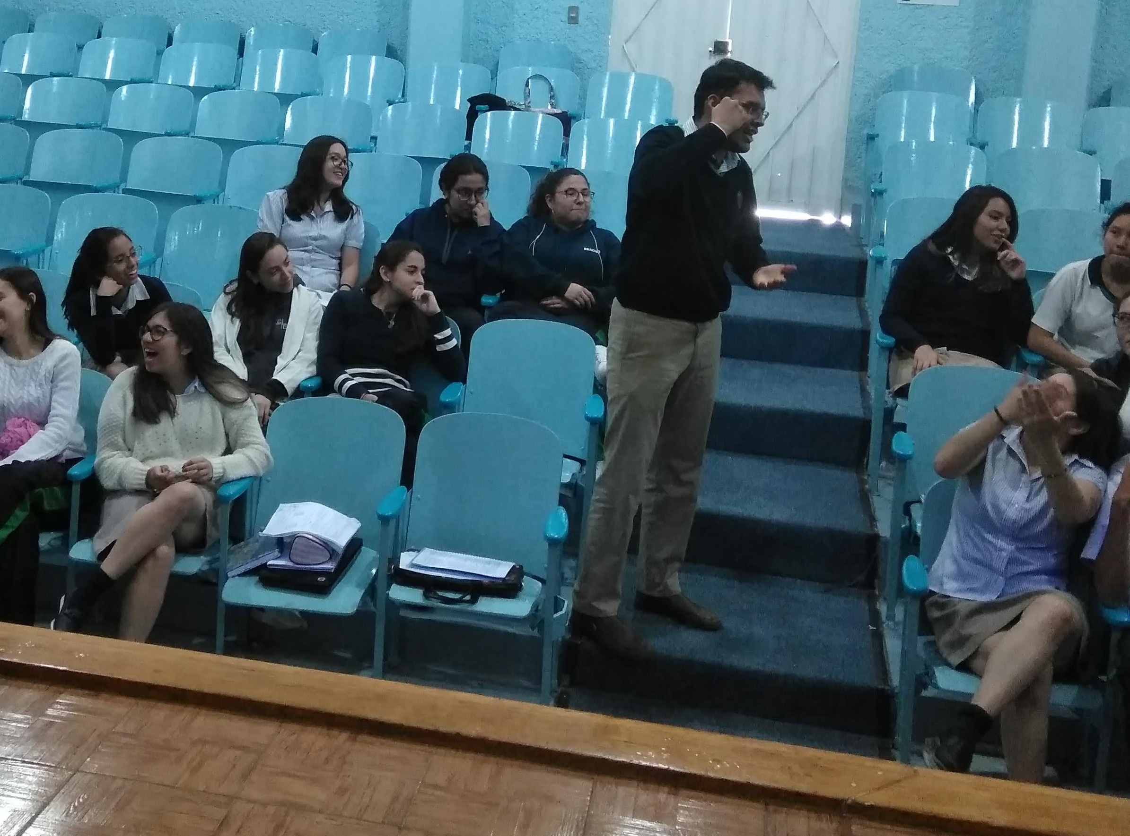
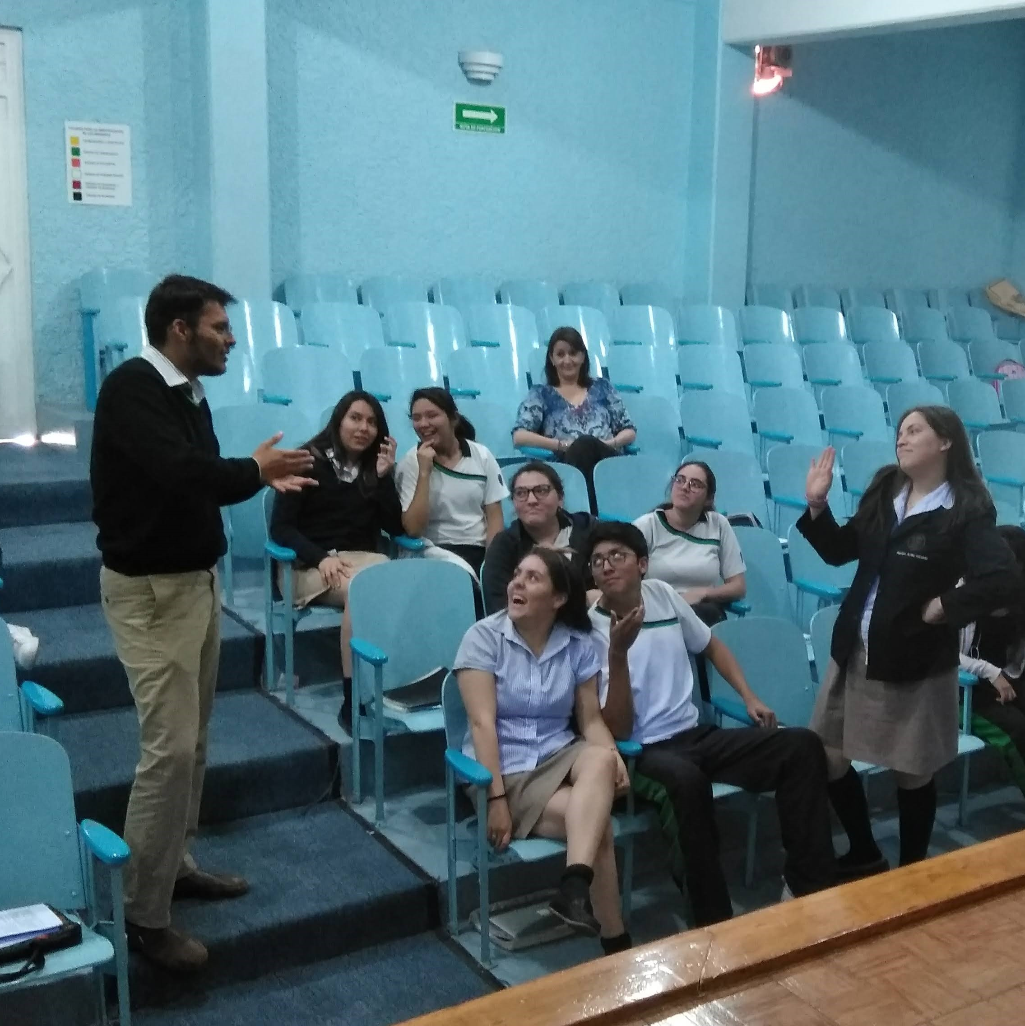
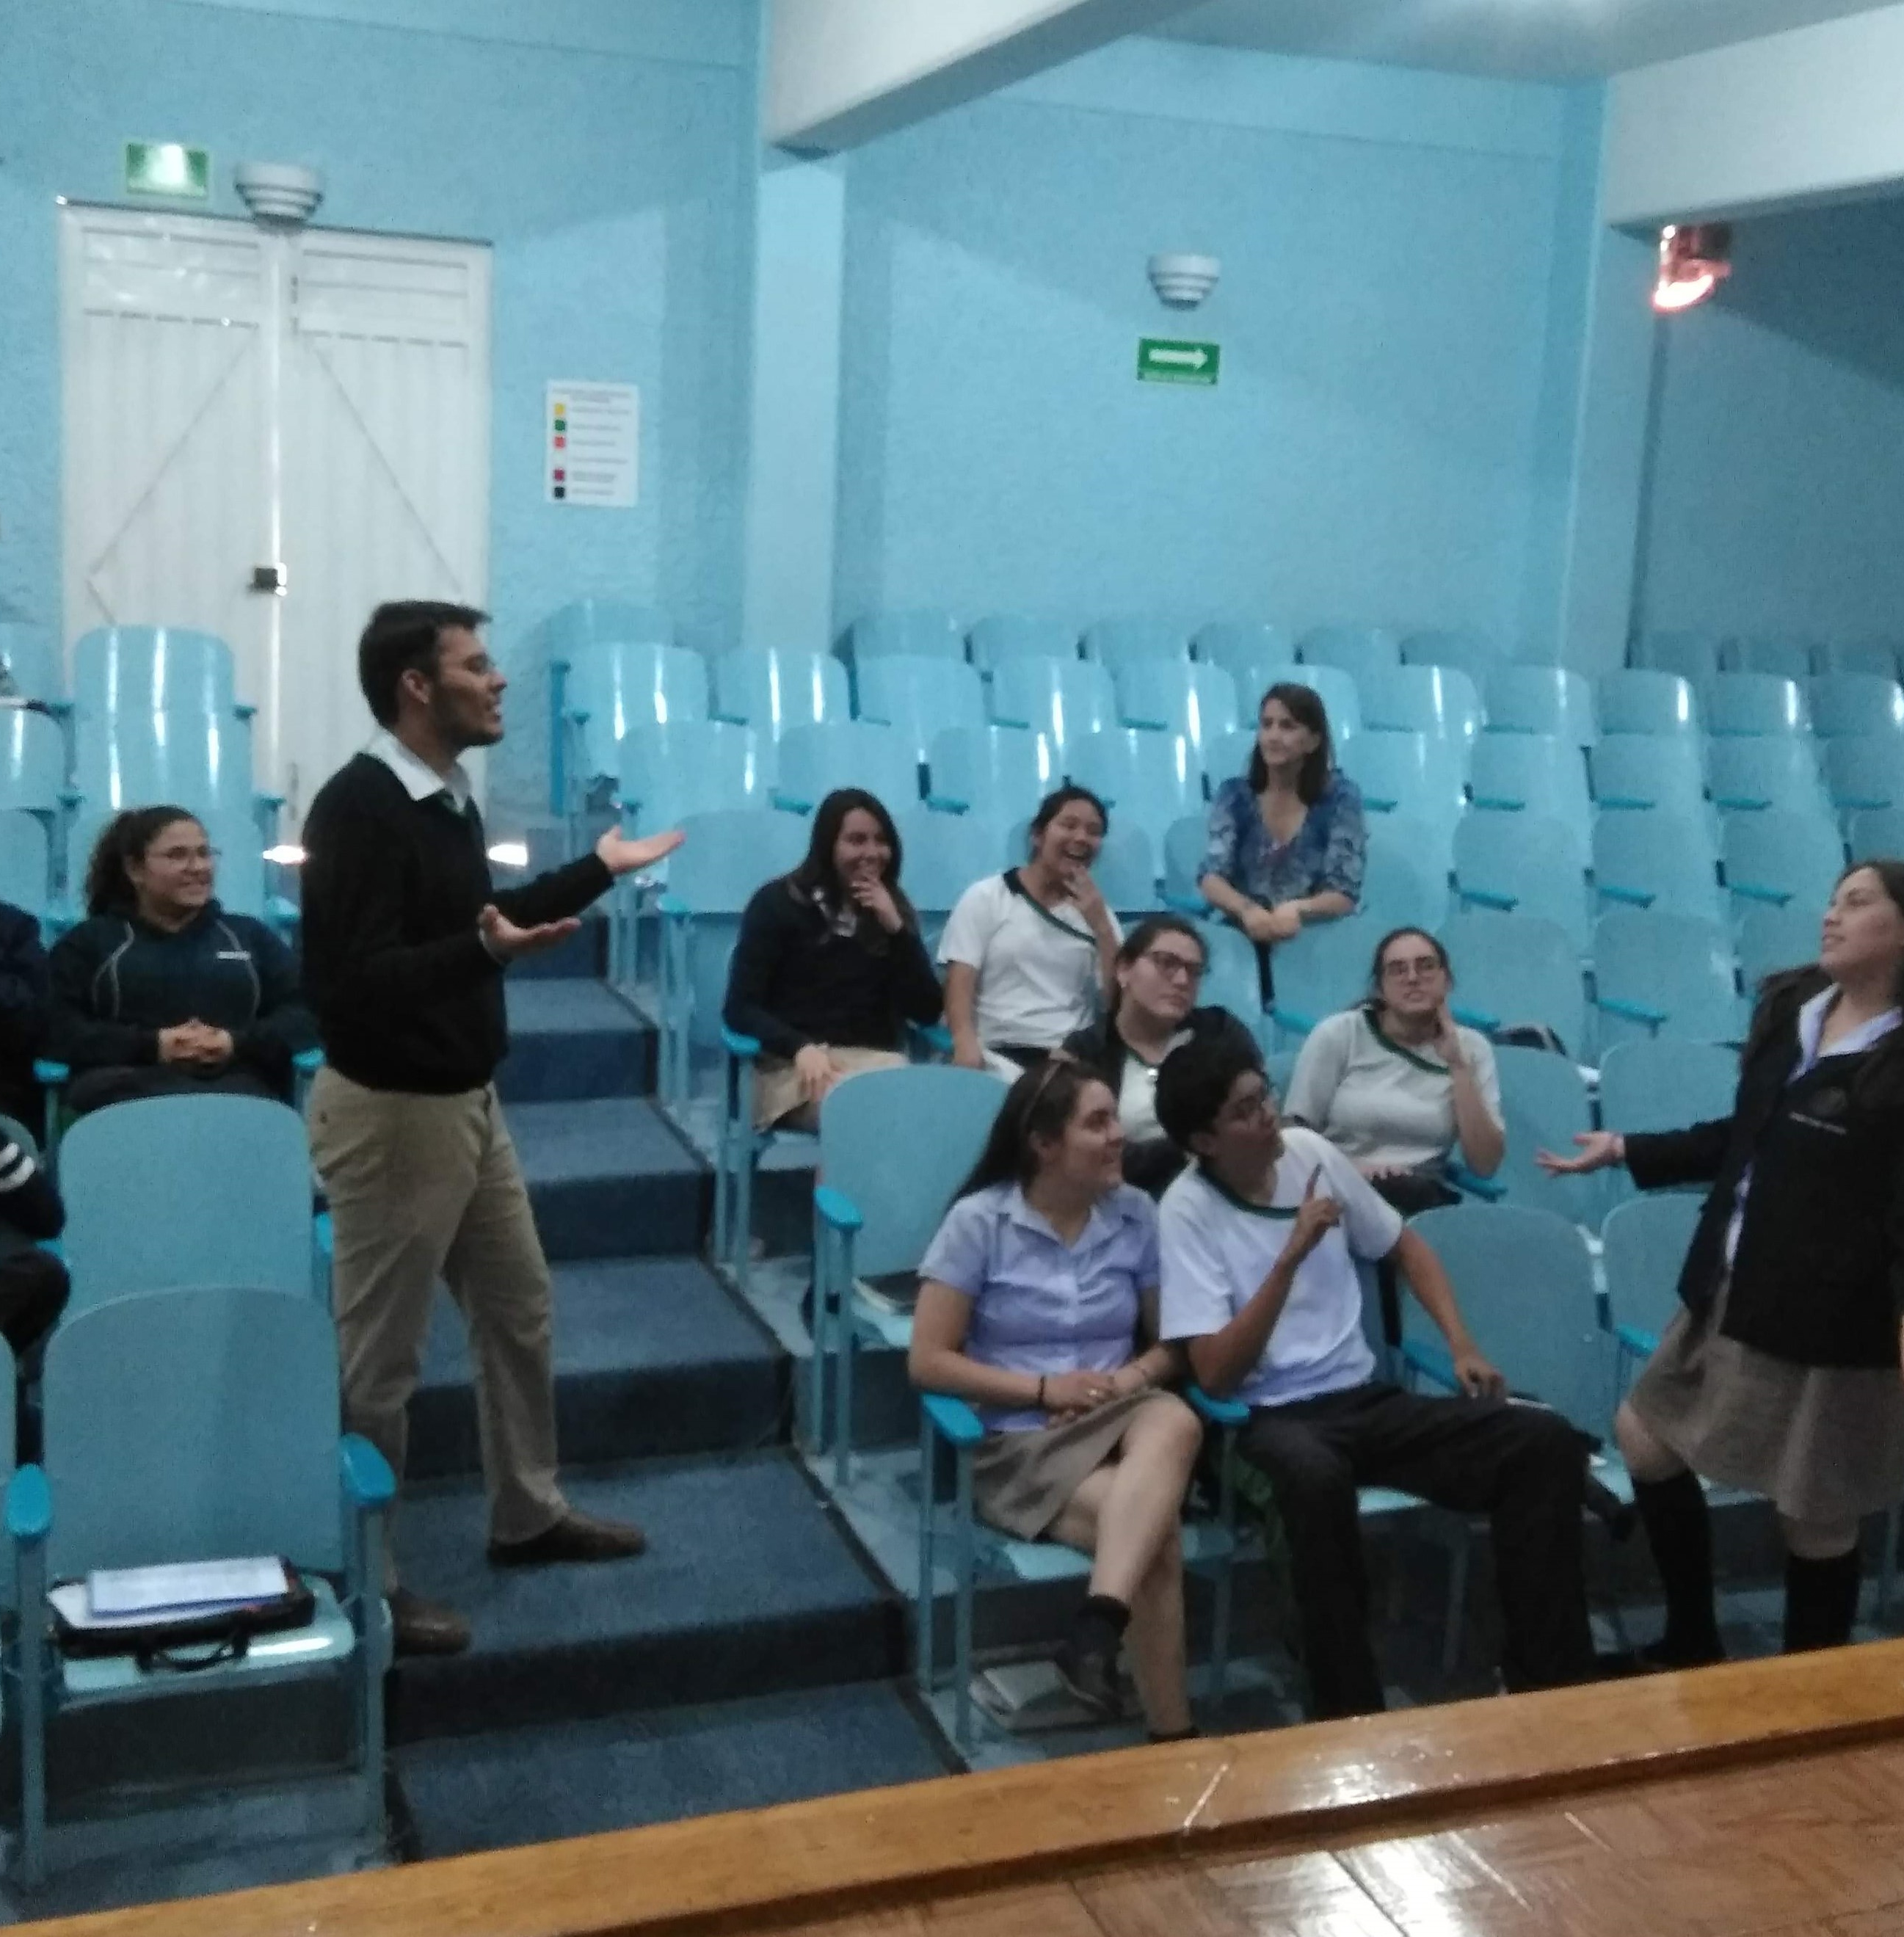
Segunda Secuencia didáctica de desarrollo interdisciplinaria
ESTRATAGEMAS POLÍTICOS
El doble argumento de las organizaciones políticas en la elección presidencial 2018 en México
7 de diciembre 2018

Slide 49
Secuencia didáctica Geografía (Fase de desarrollo)
ESTRATAGEMAS POLÍTICOS
El doble argumento de las organizaciones políticas …demagogia o verdad
25 enero 2019
Plantel de adscripción
Colegio Guadalupe S.C.
Geografía clave 1405
Prepa
UNAM
Tiempo estimado
50 minutos
Recursos:
Investigaciones por equipo, mapas de resultados electorales 2018
Power point

Slide 50
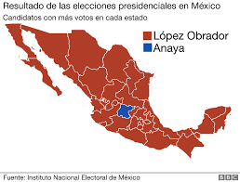
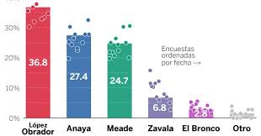
Secuencia didáctica Geografía (Fase de desarrollo) ESTRATAGEMAS POLÍTICOS El doble argumento de las organizaciones políticas en la elección presidencial 2018 en México 25 de enero 2019
Objetivo:
Los alumnos interpretan la información recaba en fuentes confiables (ine.mx) en los mapas sobre los resultados electorales en cada una de las entidades del país para elaborar un resumen escrito por equipo.

Slide 51
Secuencia didáctica Geografía (Fase de desarrollo)
ESTRATAGEMAS POLÍTICOS
El doble argumento de las organizaciones políticas en la elección presidencial 2018 en México
25 enero 2019
Unidad 5
Organización política, poder y conflictos en el territorio
Actitudinal:
Adopción de una actitud reflexiva y crítica hacia los diversos actores que intervienen en los procesos políticos.
Procedimental:
Empleo de mapas impresos y digitales para identificar división política y cambios representativos
Conceptuales.
Escalas de poder y actores políticos en la conformación del espacio
Contenidos

Slide 52
Secuencia didáctica Geografía (Fase de desarrollo)
El doble argumento de las organizaciones políticas en la elección presidencial 2018 en México
25 enero 2019
Análisis
Argumentación
Ubicación
Habilidades de lecto-escritura
Síntesis
ESTRATAGEMAS POLÍTICOS
Ejes transversales
Unidad 5
Organización política, poder y conflictos en el territorio

Slide 53
Secuencia didáctica Geografía (Fase de desarrollo) El doble argumento de las organizaciones políticas en la elección presidencial 2018 en México Enero 2019
Estrategias de enseñanza
Moderar el trabajo por equipos en la búsqueda de información.
Estrategias de aprendizaje
Buscar en fuentes confiables de información el nivel socioeconómico de las diferentes entidades de México.
Exposición de terminología básica.
Redacción de un informe con las conclusiones de la información analizada de manera crítica.

Slide 54
Secuencia didáctica Geografía (Fase de desarrollo)
ESTRATAGEMAS POLÍTICOS
El doble argumento de las organizaciones políticas en la elección presidencial 2018 en México 25 Enero 2019
Unidad 5
Apertura
El maestro expone la terminología. Desarrollo desigual, pobreza, pobreza extrema, y exclusión social.
Los alumnos elaboran una mpa conceptual de la terminología básica
Desarrollo
Los alumnos por equipo buscan y analizan la información en la página del CONEVAL
Con el método analógico los alumnos eligen la información confiable.
Cierre
Extra clase por medio de
google drive elaboran el reporte de su análisis dando conclusiones críticas de la información utilizada. Para posteriormente integrarla al trabajo final.

Slide 55
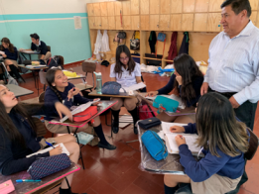
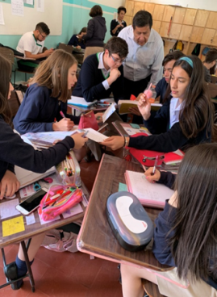
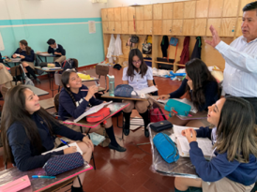
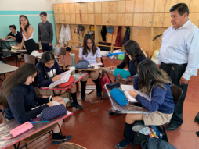
Secuencia didáctica Geografía (Fase de desarrollo)
ESTRATAGEMAS POLÍTICOS
El doble argumento de las organizaciones políticas en la elección presidencial 2018 en México
25 enero 2019

Slide 56
Tercera Secuencia didáctica interdisciplinaria (Fase de desarrollo)
ESTRATAGEMAS POLÍTICOS
El doble argumento de las organizaciones políticas …demagogia o verdad
30 de Enero 2019
Plantel de adscripción
Colegio Guadalupe S.C.
Asignaturas:
Geografía
Lógica
Matemáticas
Tiempo aproximado:
50 minutos
Recursos:
5 investigaciones por grupo=15
Power ponit
Laptop

Slide 57
TERCERA Secuencia didáctica interdisciplinaria (Fase de desarrollo) ESTRATAGEMAS POLÍTICOS El doble argumento de las organizaciones políticas en la elección presidencial 2018 en México 30 de Enero 2019
Objetivo de sesión:
Los alumnos en equipos elaboran un power point a partir de sus investigaciones plasmadas en su monografía para posteriormente integrar sus diapositivas en el power point que se expondrá y defenderá en plenario en la semana de Ciencias y Humanidades.

Slide 58
Tercera Secuencia didáctica interdisciplinaria (Fase de desarrollo)
ESTRATAGEMAS POLÍTICOS
El doble argumento de las organizaciones políticas en la elección presidencial 2018 en México 30 de Enero 2019
Actitudinal
Privilegiar la verdad, honestidad, trabajo cooperativo y manejo de liderazgo.
Procedimental
Uso de las TICs, organizadores gráficos, interpretación de datos
Conceptuales
Demostración lógica, valides argumentativa, partidos políticos, propuestas electorales, estratagemas y falacias
Contenidos

Slide 59
Tercera Secuencia didáctica interdisciplinaria (Fase de desarrollo)
ESTRATAGEMAS POLÍTICOS
El doble argumento de las organizaciones políticas en la elección presidencial 2018 en México 30 de Enero 2019
Preparación de:
Power poin
Infografías
Dípticos
Creatividad
Manejo de información
Manejo de TICs
Organización
Argumentación
Ejes
transversales

Slide 60
Segunda Secuencia didáctica interdisciplinaria (Fase de desarrollo)
ESTRATAGEMAS POLÍTICOS
El doble argumento de las organizaciones políticas en la elección presidencial 2018 en México 30 de Enero 2019
Estrategias de enseñanza
Los docentes moderan la actividad dejando en libertad a los alumnos para organizar y jerarquizar ideas y plasmarlas con creatividad. Solo hacen pequeños comentarios.
Estrategias de aprendizaje
Los alumnos ponen en práctica sus competencias comunicativas, específicas y genéricas para crear su material de exposición para defender su postura con juicio crítico y fuentes confiables de información.

Slide 61
Tercera Secuencia didáctica interdisciplinaria (Fase de desarrollo)
ESTRATAGEMAS POLÍTICOS
El doble argumento de las organizaciones políticas en la elección presidencial 2018 en México 30 de Enero 2019
Apertura
El maestro de Geografía organiza las mesas de trabajo por preguntas específicas para comparar información e iniciar la toma de decisiones.
Nota: son 3 grupos de cuarto grado y cada uno consta de 5 equipos por lo cual los une en rejilla, los uno con los uno, los dos con los dos y a sí sucesivamente
Desarrollo
Los alumnos jerarquizan la información, las imágenes y las ideas más importantes que desean resaltar en sus materiales a crear.
La maestra de Lógica responde dudas sobre la forma argumentativa, recordando no al plagio; el maestro de Geografía precisa datos , ubicaciones, posturas.
Cierre
La maestra de matemáticas pasa por las mesas de trabajo para revisar los gráficos que están eligiendo, dando sugerencias.
La actividad no se termina en la sesión, pero se trabaja extra clase con Google Drive y se envía por correo a los 3 maestros y a los representantes de cada grupo para afinar detalles.

Slide 62
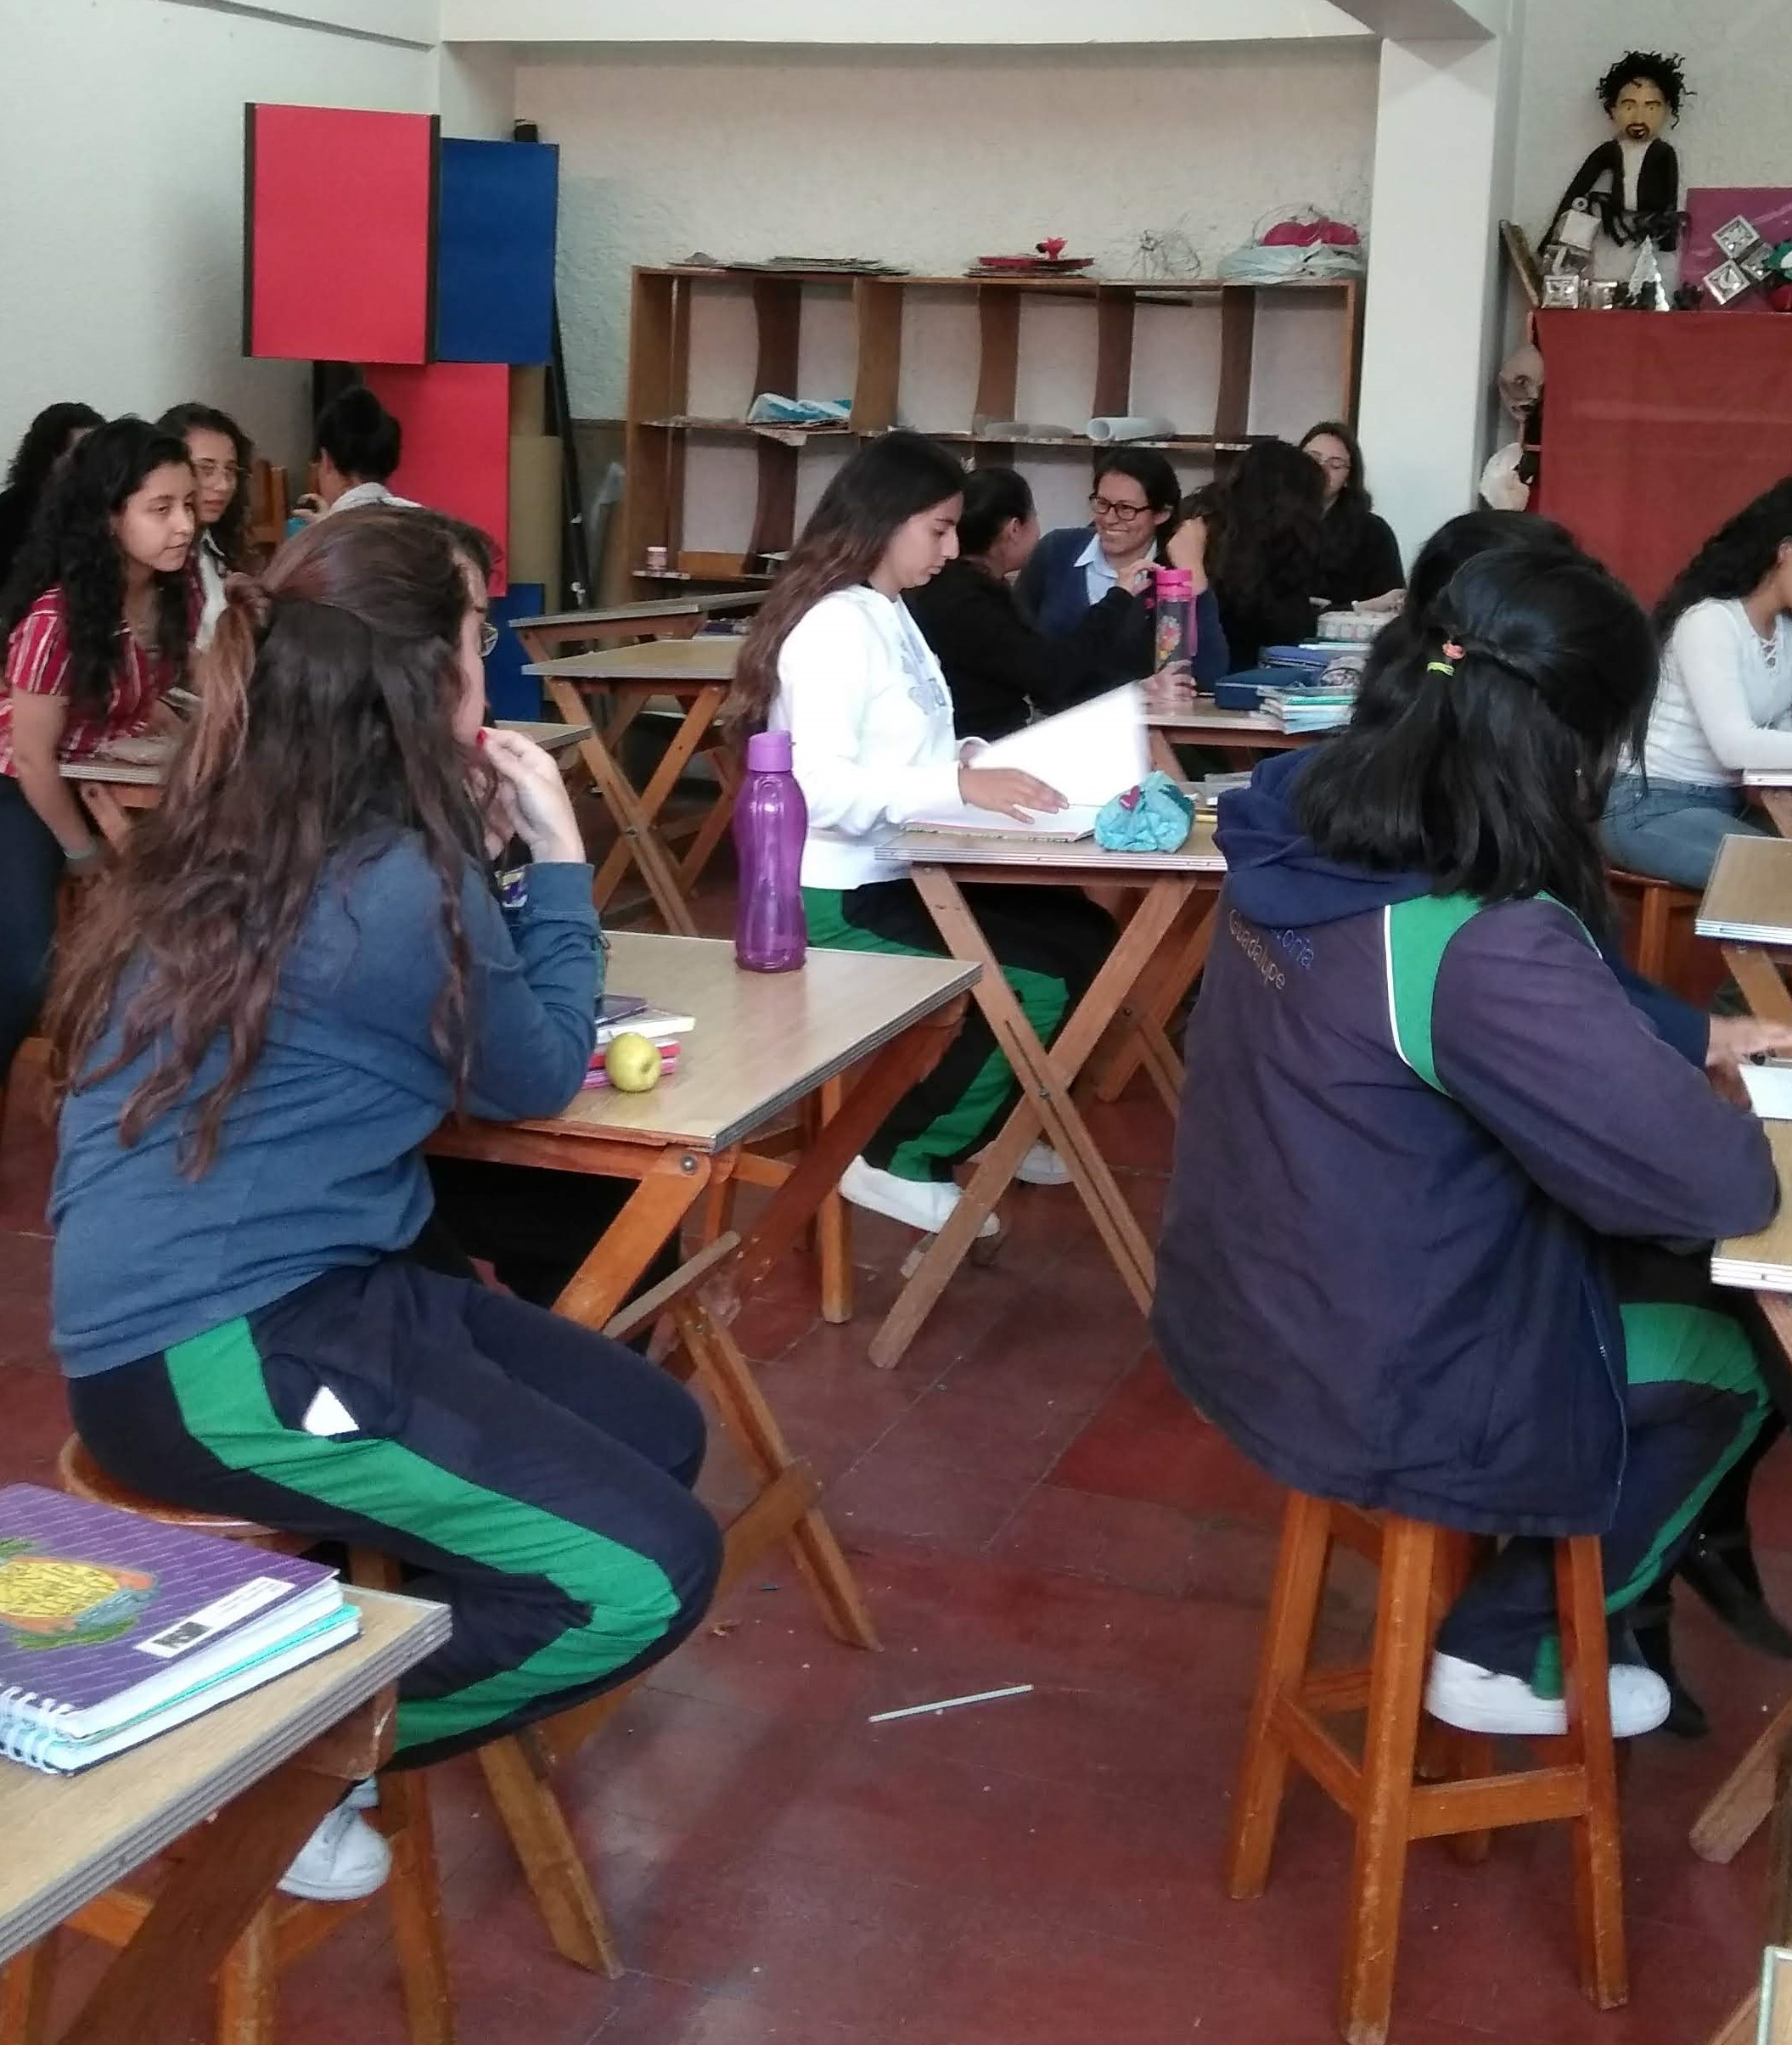
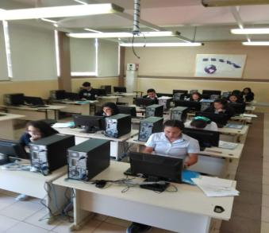
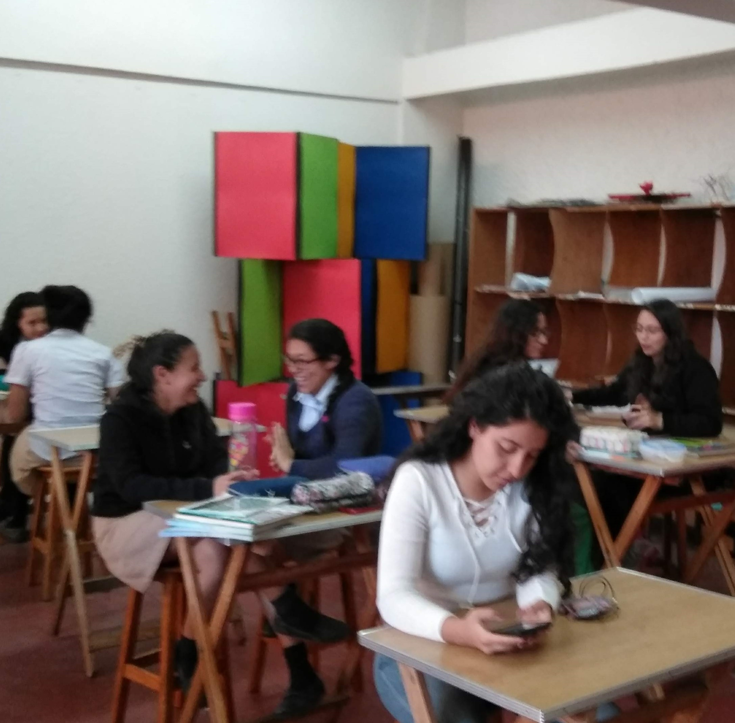
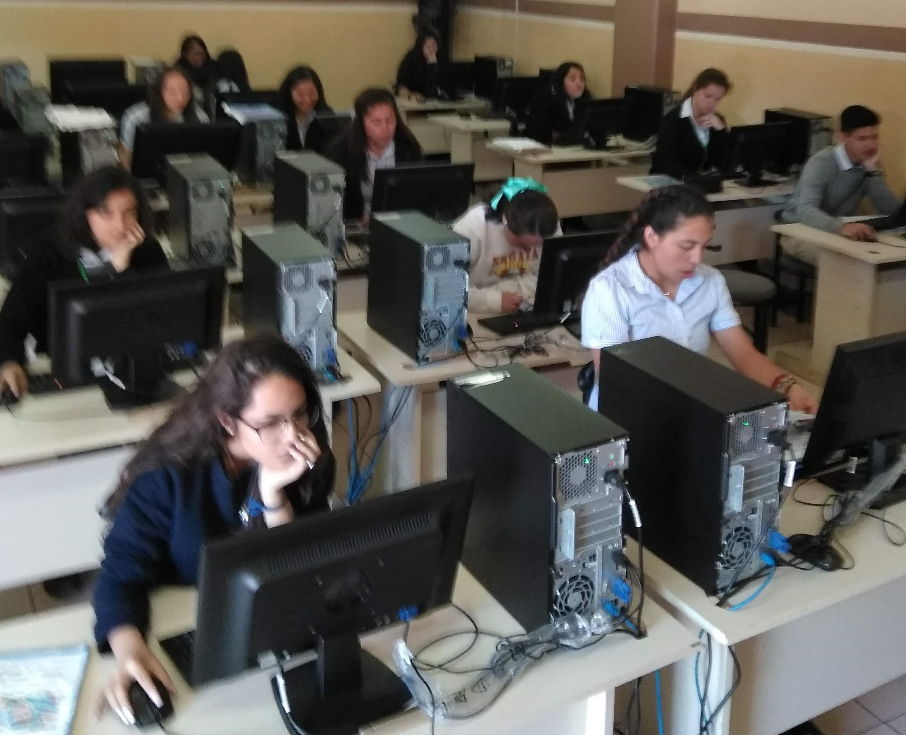
ESTRATAGEMAS POLÍTICOS
El doble argumento de las organizaciones políticas en la elección presidencial 2018 en México 30 de Enero 2019

Slide 69
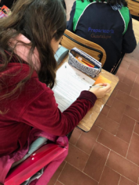
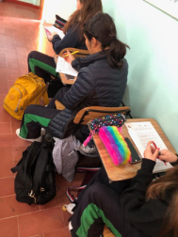
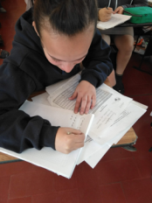
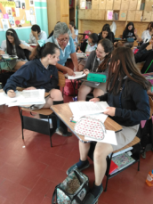
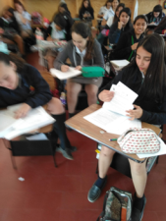
Secuencia didáctica de desarrollo de Matemáticas
Estratagemas políticos
23, 24 y 30 enero 2019

Slide 70
Secuencia didáctica interdisciplinaria cooperativa (Cierre)
ESTRATAGEMAS POLÍTICOS
El doble argumento de las organizaciones políticas…demagogia o verdad 7 de febrero 2019
Plantel de adscripción
Colegio Guadalupe S.C.
Asignaturas cuarto grado prepa UNAM:
Geografía
Lógica
Matemáticas
Tiempo estimado
50 minutos
Recursos:
Power point de investigación Proyecto CONEXIONES
Rúbricas de evaluación
Teatro escolar
Tarjetas blancas

Slide 71
Secuencia didáctica interdisciplinaria cooperativa (Cierre) ESTRATAGEMAS POLÍTICOS…Demagogia o verdad El doble argumento de las organizaciones políticas en la elección presidencial 2018 en México
7 de febrero 2019
Objetivo de sesión:
Dar a conocer a todos los compañeros de preparatoria el resultado obtenido del Proyecto CONEXIONES DGIRE/UNAM de cuarto grado Generación 2018-2021 en la Semana de Ciencias y Humanidades del Colegio mostrando que una problemática investigada por 3 áreas diferentes y en equipos cooperativos es una experiencia que enriquece el aprendizaje, desarrolla habilidades cognitivas y emocionales, así como la creatividad y sobre todo ayuda a la toma de decisiones con juicio crítico.

Slide 72
Secuencia didáctica interdisciplinaria cooperativa (Cierre)
ESTRATAGEMAS POLÍTICOS
El doble argumento de las organizaciones políticas…demagogia o verdad 7 de febrero 2019
Actitudinal
Procedimental
Conceptual
Mesa de expertos
Expositiva
Discusión dirigida
Fuentes Confiables
Falacias
Estratagemas
Organizaciones políticas
Escucha activa
Tolerancia
Respeto
Veracidad

Slide 73
Secuencia didáctica interdisciplinaria cooperativa (Cierre)
ESTRATAGEMAS POLÍTICOS
El doble argumento de las organizaciones políticas…demagogia o verdad 7 de febrero 2019
Estrategias de aprendizaje:
Exposición del caso investigado por los alumnos elegidos de los 3 grupos (8 estudiantes) a la Comunidad Educativa: compañeros de cuarto, quinto y sexto grado de preparatoria, maestros y algunos padres de familia; 4 compañeros se distribuyen en el teatro para entregar tarjetas y plumas para escribir preguntas y entregarlas a los expositores para hacer comentarios, aclaraciones y conclusiones al final de la sesión.
[se expuso en 2 sesiones ]

Slide 74
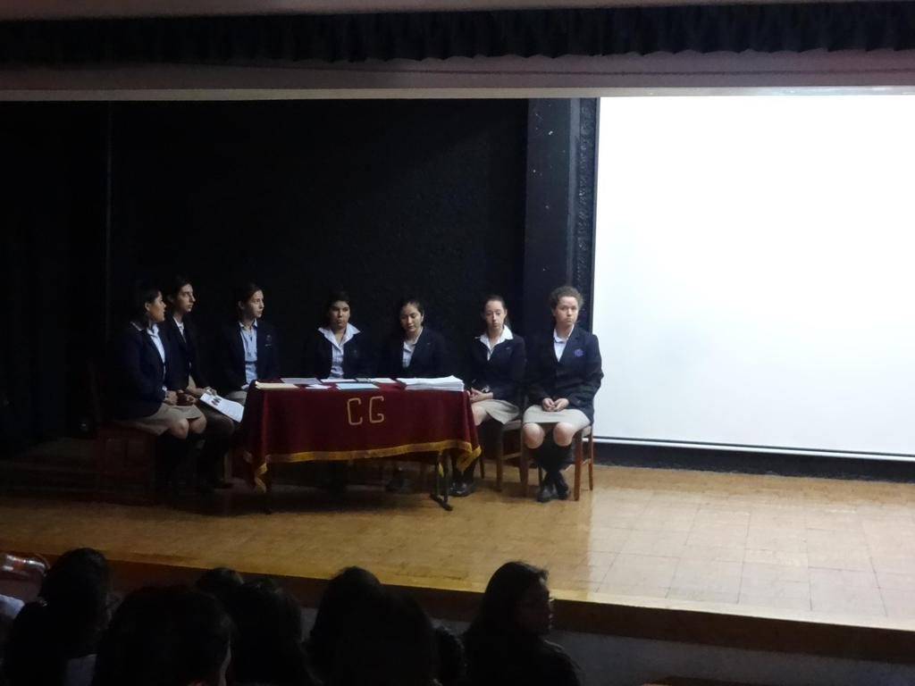

Slide 75
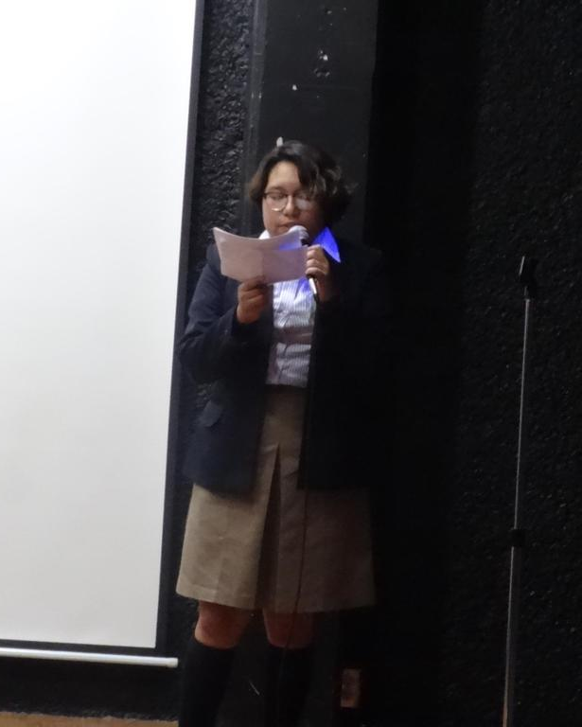
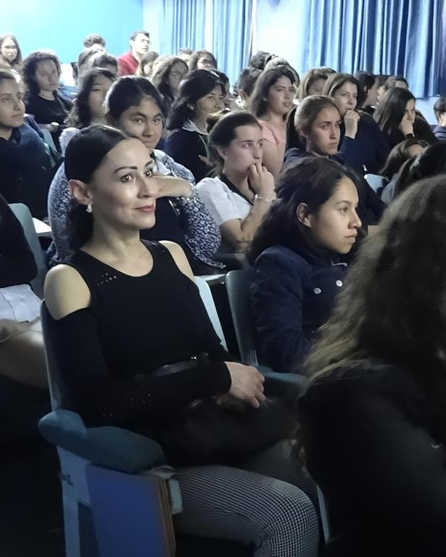

Slide 76
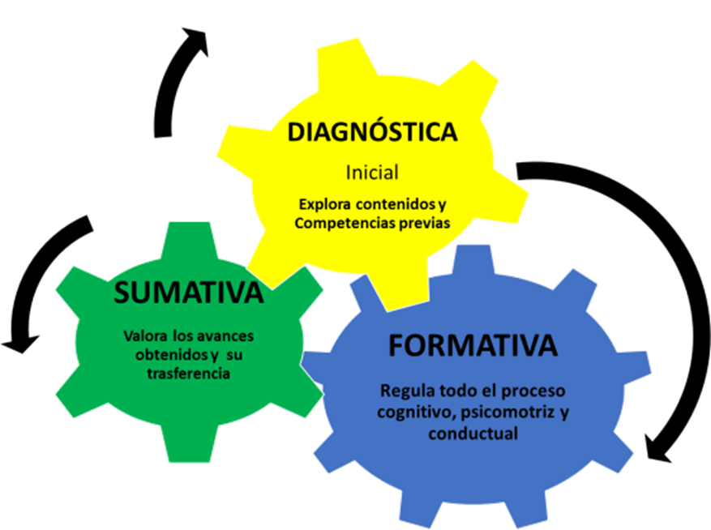
ANEXO
Estratagemas políticos
El doble argumento en las organizaciones políticas en la elección presidencial 2018 en México
Instrumentos de evaluación

Slide 77
El doble argumento en las organizaciones políticas en la elección presidencial 2018 en México
Objetivo: por medio de un cuestionario KPSI∗, los mismos alumnos reconozcan su nivel de conocimientos relativos al proyecto a desarrollar como punto de arranque y motivación para crear equipos cooperativos de trabajo.
Indicadores de desempeño: Marca con una X la casilla que más se acerque al dominio de tus conocimientos.
1. no lo sé/ no lo comprendo; 2. lo conozco un poco; 3. lo comprendo parcialmente;
4. lo comprendo bien y 5 lo puedo explicar a un compañero
Evaluación Diagnóstica
Conocimientos previos o Subsunsores | 1 | 2 | 3 | 4 | 5
1. Se qué candidato ganó las elecciones presidenciales en México 2018
2. Sabes el porcentaje de votos que llevó a la presidencia al ganador
3. Conoces los principales argumentos o propuestas del ganador
4. En tu demarcación geográfica por delegación sabes porque perdieron los demás candidatos
5. El desarrollo de la Democracia mexicana en la participación ciudadana
6. La función del Instituto Nacional Electoral (INE) en la organización de las elecciones
7. El papel del Tribunal del Poder Judicial (TEPJF) para resolver controversias con el proceso electoral
8. Sabes interpretar las encuestas electorales de acuerdo con los resultados de la elección.
9. Hubo equidad en la participación de los distintos partidos políticos
10. Los candidatos y coaliciones utilizaron estratagemas para logar sus fines
Autoevaluación: suma el puntaje obtenido: ___________

Slide 78
El doble argumento en las organizaciones políticas en la elección presidencial 2018 en México Objetivo: por medio de una escala de actitud tipo Likert el docente y alumnos observadores medirán el desempeño actitudinal de los equipos colaborativos en la ejecución de un debate para posteriormente llegar a consenso o acuerdos. Evaluación Formativa actitudinal

Slide 79
Evaluación Formativa actitudinal DEBATE
PROPOSICIÓN | 1 | 2 | 3 | 4 | 5
1. Eligen por consenso al líder que tomará la palabra
2. Aplican la escucha activa
3. Aportan nuevas ideas fundamentadas
4. Los integrantes del equipo aportan al hablante argumentos en defensa de su propuesta
5. Hay inseguridad en el equipo por falta de dominio del tema
6. Conservan la calma y la tolerancia en toda la actividad
SUMATORIA =
Observaciones generales con juicio crítico:

Slide 80
El doble argumento en las organizaciones políticas en la elección presidencial 2018 en México objetivo: elaboración de una monografía por equipos colaborativos e interdisciplinarios para dar a conocer su investigación de un tema específico e integrar una forma de divulgación, con la finalidad de distinguir los argumentos válidos de los falaces. Evaluación sumativa
Instrumento | Instrucciones para su aplicación (Docente) Instrucciones para su desarrollo (Estudiante) | Valor (Valor total y valor por criterio o reactivo)
Rúbrica | Docente: Lectura de análisis de cada monografía para identificar los criterios planteados y marcar en la casilla la evaluación correspondiente y las observaciones pertinentes Estudiante: Lectura de los requisitos para la realización y entrega de la monografía por equipos | Construcción argumentativa 15 puntos Competencias comunicativas 15 puntos Creatividad y honestidad 10 puntos Total: 30 puntos equivalentes al

Slide 81
CRITERIO | APRENDIZAJE LOGRADO
Construcción argumentativa= 15 puntos | Inicial (1) | Intermedio (3) | Avanzado (5)
1.Elementos argumentativos | Confunde los elementos básicos argumentativos | Contiene conceptos básicos, premisas, pero no tiene ilación de conclusiones | Contiene conceptos básicos, premisas e ilación de conclusiones
2. Hipótesis | La hipótesis no está sustentada con ejemplos y evidencias comprobables | La hipótesis está sustentada con ejemplos y no presenta evidencias comprobables | La hipótesis está sustentada con ejemplos y evidencias comprobables
3. Conclusiones | Las inferencias no presentan un modelo argumentativo correcto | Las inferencias no presentan un modelo argumentativo preciso | Las inferencias presentan un modelo argumentativo correcto
SUMATORIA SUBTOTAL=
Competencias comunicativas escritas= 15 puntos | Inicial (1) | Intermedio (3) | Avanzado (5)
Utiliza fuentes confiables de información | Utiliza por lo menos 1 fuente confiable | Utiliza por lo menos 2 fuentes confiables | Utiliza por lo menos 3 fuentes confiables
Redacción clara y coherente | Presentación de ideas con sintaxis imprecisa y con errores ortográficos | Presentación de ideas con buena sintaxis y con menos de 3 errores ortográficos | Presentación de ideas con buena sintaxis y sin errores ortográficos
Comprensión del tema | Solo maneja una idea principal y no contiene ideas secundarias | Confunde en ocasiones las ideas principales y secundarias | Presenta con fluidez las ideas principales y secundarias
SUMATORIA SUBTOTAL=
Competencias ético-sociales = 10 puntos | Inicial (0) | Intermedio (5) | Avanzado (10)
Creatividad y honestidad | No presenta su criterio personal se confunde con las propuestas de los especialistas consultados y se presenta como plagio. | Denota su criterio personal y se confunde con las propuestas de los especialistas consultados | Denota su criterio personal y no se confunde con las propuestas de los especialistas consultados
SUMATORIA SUBTOTAL=

Slide 82
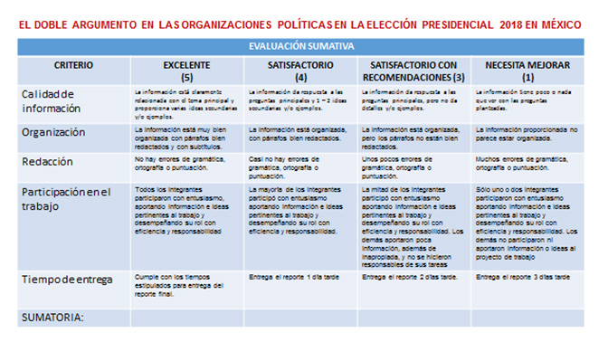
EL DOBLE ARGUMENTO EN LAS ORGANIZACIONES POL

Slide 83
ESTRATAGEMAS POLÍTICOS El doble argumento de las organizaciones políticas…demagogia o verdad
Los alumnos por medio del trabajo cooperativo interdisciplinario y el método de casos desarrollamos las competencias:
Para la vida (organización, jerarquización, apertura, trabajo en equipo, escucha activa) y los valores de tolerancia, responsabilidad privilegiando la veracidad.
Comunicativas (argumentación por medio de lluvia de ideas, debates, documentos académicos, exposiciones, uso de TICs).
Disciplinarías comunes de las 3 asignaturas (análisis, síntesis, juicio crítico, método deductivo, abductivo, deductivo y analógico).
Conclusiones metodológicas
de
aprendizaje:

Slide 84
ESTRATAGEMAS POLÍTICOS El doble argumento de las organizaciones políticas…demagogia o verdad
Conclusiones
del caso
específico
No al plagio
Privilegiar los discursos comprobables y no la retórica
Demostración conceptual y experiencial
Defender posturas fiables y útiles para el bien común.
Ir a la fuentes primarias y .edu .org,

Slide 85
ESTRATAGEMAS POLÍTICOS El doble argumento de las organizaciones políticas…demagogia o verdad
Cambios de la Etapa 1
Título
Precisión de tiempos
Descripción general del proyecto
Construcción de objetivo general
Redacción de objetivos específicos de asignaturas
Organizador gráfico de interdisciplinariedad de asignaturas.
Desarrollo de sesiones didácticas de inicio, desarrollo y cierre
Fuentes consultadas
Análisis y conclusiones

Slide 86
ESTRATAGEMAS POLÍTICOS El doble argumento de las organizaciones políticas…demagogia o verdad Análisis
Logros:
Los alumnos se comprometieron con la actividad.
Se adecuó el tiempo para alcanzar el objetivo ya que se implementó nuevo programa 96 reformado más el proyecto
Se unieron los 3 grupos de cuarto grado como uno solo
Lo planeado fue adecuado para llevarlo a la práctica por la colaboración de los maestros.
El Colegio colaboró de manera comprometida con el proyecto (encuestas, material, tiempo)
Adecuaciones :
Precisión de objetivos con las necesidades de cada generación de alumnos.
Cambiar cada ciclo el tema específico del Método de casos, pero conservando la planeación general, el objetivo general, la pregunta detonante, y las sesiones didácticas
Nota: Se puede implementar un trabajo interdisciplinario por grupo para no saturar actividades desarrollando competencias profesionales.

Slide 87
ESTRATAGEMAS POLÍTICOS Toma de decisiones
El tema es adecuado para interrelacionar los contenidos de: Matemáticas, Lógica y Geografía de cuarto grado de prepa UNAM
El tema a desarrollar en el Método de caso debe cambiar según las necesidades e intereses de cada generación de alumnos y del espacio tiempo.
Los alumnos y maestros involucrados pueden asesorar a los compañeros que decidan implemente el modelo del trabajo interdisciplinario cooperativo en el siguiente ciclo escolar.
Implementar un medio de difusión de los resultados del proyecto y no solamente en la Semana de Ciencias y Humanidades, como integrar un artículo en la revista del Colegio y en la página web del mismo.

Slide 88
FUENTES Planeación
Díaz Barriga y Hernández Rojas, (2017). México Mc Graw Hill, Capítulo 4, Recuperado de http://conexiones.dgire.unam.mx/wp-content/uploads/2017/09/ESTRATEGIAS-DOCENTES.pdf
García, R. (2006). Interdisciplinariedad y sistemas complejos. Sistemas complejos (pp. 87-112). Barcelona, España: Gedisa editorial. Recuperado de http://www.pensamientocomplejo.com.ar/docs/files/Garcia,%20Rolando%20-%20Sistemas%20Complejos.pdf
Garritz, A., Indagación: Las habilidades para desarrollarla y promover el aprendizaje (Editorial), Educación Química, 21[2], 106-110, 2010. Recuperado de https://andoni.garritz.com/documentos/2013/04_editVol21-2Indagacion2010.pdf
Morín, Edgar, (1999). Los siete saberes necesarios a la educación del futuro, UNESCO, Francia Recuperado de http://conexiones.dgire.unam.mx/wp-content/uploads/2017/09/Los-siete-saberes-necesarios-par-la-educacion-del-futuro-E-Morin.pdf
National Academy of Sciences (2004). La indagación en la ciencia y en las aulas de clase. Editorial National Academy of Sciences, Inquiry and the National Science Education Standards: A Guide for Teaching and Learning (pp. 1-12). Recuperado de http://eduteka.icesi.edu.co/articulos/Inquiry1
Programas actualizados, UNAM. Recuperados de http://conexiones.dgire.unam.mx/material-de-apoyo/7-programas-actualizados-de-4to-ano-enp/
Yves Lenoir, (2013). Interdisciplinariedad en educación: una síntesis de sus especificidades y actualización. Recuperado dehttp://conexiones.dgire.unam.mx/wp-content/uploads/2017/09/b-Interdisciplinariedad-en-educacio%CC%81n.-Especificaciones.pdf

Slide 89
FUENTES DE EJECUCIÓN:

